Slide 1
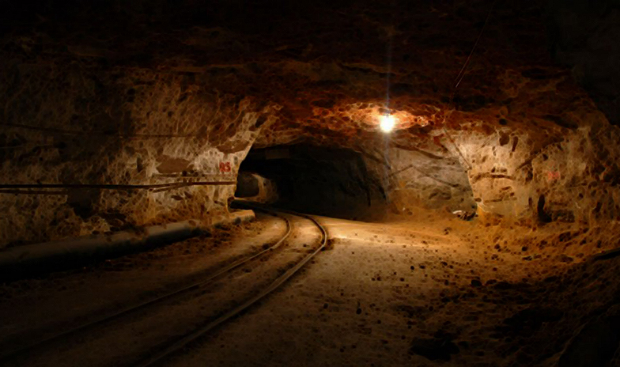
Шахтные вентиляционные сети
ВЕНТИЛЯЦИОННАЯ СЕТЬ шахты — система соединённых между собой подземных выработок шахты, обеспечивающая направленное движение воздуха для проветривания; включает также источники тяги (вентиляторы шахтные), вентиляционные регуляторы и сооружения, пути утечек воздуха.

Slide 2
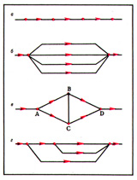
Движение воздуха в вентиляционной сети поддерживается при помощи напора (или разрежения), создаваемого одним или несколькими вентиляторами. Схема вентиляционной сети включает вентиляционные ветви, узлы и контуры

Slide 3
В современных угольных шахтах вентиляционная сеть содержит до 300-500 ветвей, в рудных — до 1000. Основные параметры вентиляционной сети (аэродинамическое сопротивление ri, расходы воздуха qi и потери давления hi, в каждой ветви) связаны между собой соотношениями вида h_{i} = r_{i} • q_{i}² (ветви с турбулентным движением воздуха), h_{i} = r_{i}q_{i} (ветви с ламинарным движением воздуха) или h_{i} = r_{i} • q_{i}^{n}(1n2). Вентиляционная сеть в целом характеризуется параметрами (в случае одного вентилятора главного проветривания): суммарный расход воздуха Q, суммарная потеря давления Н, общее сопротивление R, которые связаны уравнением Н=R•Q², называемым характеристикой вентиляционной системы.

Slide 4
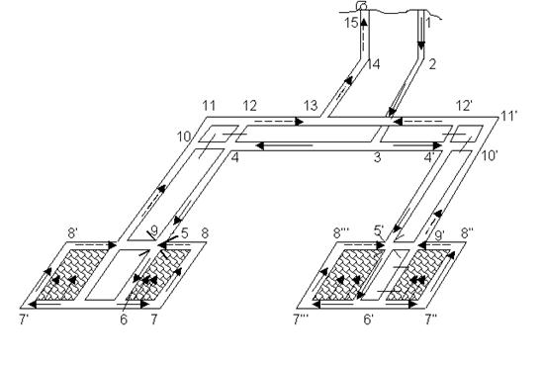
Вентиляционные сети шахты

Slide 5
При проектировании вентиляции шахт и расчёте вентиляционной системы обычно решаются задачи двух видов: по заданному общему расходу воздуха Q и известным сопротивлениям отдельных ветвей ri определить расходы воздуха в каждой ветви q_{i}, общее сопротивление вентиляционной системы R и выбрать один или несколько вентиляторов главного проветривания для данной шахты; по q_{i} и r_{i} устанавливают параметры вентиляционных регуляторов и сооружений, обеспечивающих требуемое распределение воздуха в вентиляционной системе.

Slide 6
Простейший вид вентиляционной системы — вентиляционные соединения, к которым применим точный аналитический расчёт: последовательное (рис., а), параллельное (рис., б), диагональное (рис., в) и параллельно-последовательное (рис., г). Сложные вентиляционные системы рассчитываются при помощи аналоговых (электрических) моделей или ЭВМ, методом последовательных приближений

Slide 7
Последовательным называют такое соединение, в котором одно и то же количество воздуха проходит последовательно одну за дру­гой выработки, примыкающие друг к другу.
Параллельным называют такое соединение выработок, при кото­ром они расходятся в одном пункте А и вновь соединяются в другом пункте В, причем соответственно делится и общее количество воз­духа, поступающего в соединение.
Параллельное соединение называется простым, когда составляющие его ветви представляют собой отдельные выра­ботки или последовательные соединения выработок, сложным, если составляющие соединение ветви имеют, в свою очередь, параллельные разветвления, и открытым, если за точку схождения струи принимается атмосфера.

Slide 8
Диагональным называют такое соединение выработок, в котором две параллельные выработки соединены между собой, кроме началь­ного и конечного пунктов, еще одной или несколькими выработками.
Комбинированным называют соединение выработок, представляющее собой ту или иную комбинацию соединений: после­довательного, параллельного и диагонального.
Сложным называют соединение выработок, которое нельзя отнести к параллельным, последовательным, диагональным соединениям или их комбинациям.

Slide 9
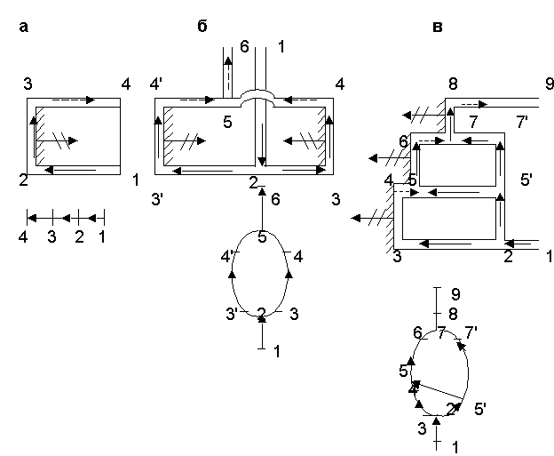
а) последовательное ;б) параллельное ;в) диагональное

